Slide 1
NHẬP XUẤT DỮ LIỆU ( I/O)
Trong Java muốn sử dụng các luồng nhập xuất → sd thư viện
Import java.io.*;
Ưu điểm của file I/O:
  Sao lưu được trên máy
  Output từ một chương trình là input cho một chương trình khác.
  Các giá trị input được nhập tự động

Slide 2
NHẬP XUẤT DỮ LIỆU ( I/O)
Streams (luồng): là một “dòng chảy” của dữ liệu được gắn với các thiết bị vào ra
Hai loại luồng:
  Input Stream gắn với các thiết bị nhập (bàn phím, máy scan, file,…) → đọc dữ liệu từ nguồn
  Output Stream gắn với các thiết bị xuất (màn hình, máy in, file,…) → ghi dữ liệu tới một đích đến
Luồng kết nối chương trình với một đối tượng I / O
  System.in kết nối chương trình với bàn phím
  System.out kết nối chương trình với màn hình

Slide 3
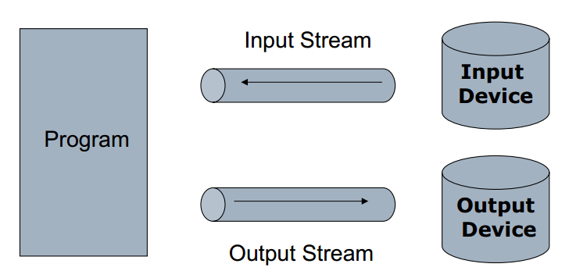
NHẬP XUẤT DỮ LIỆU ( I/O)
Chương trình đọc trên luồng nhập để lấy dữ liệu từ thiết bị nhập, ghi vào luồng xuất để đưa dữ liệu ra thiết bị xuất

Slide 4
NHẬP XUẤT DỮ LIỆU ( I/O)
Java định nghĩa 2 luồng (Streams) dữ liệu bao gồm: Byte Stream và Character Stream
  Byte Stream hỗ trợ nhập xuất dữ liệu dạng Byte thường sử dụng khi đọc dữ liệu Binary data
  (InputStream, OutputStream)
  Character Stream hỗ trợ làm việc với kiểu dữ liệu character ( unicode). Quản lý và xử lý dữ liệu text
  (Reader, Writer)

Slide 5
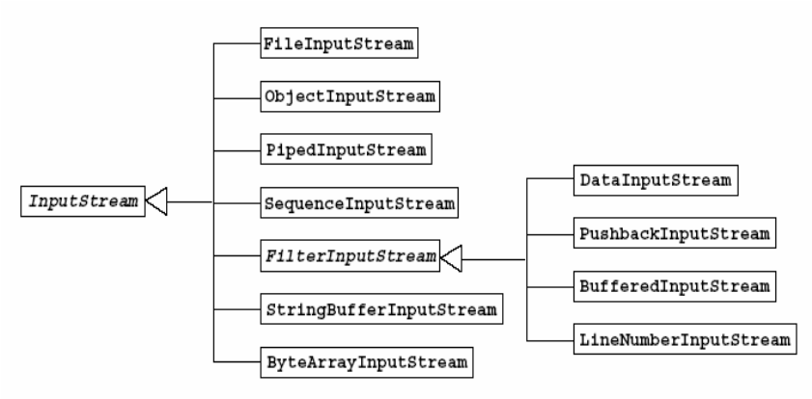
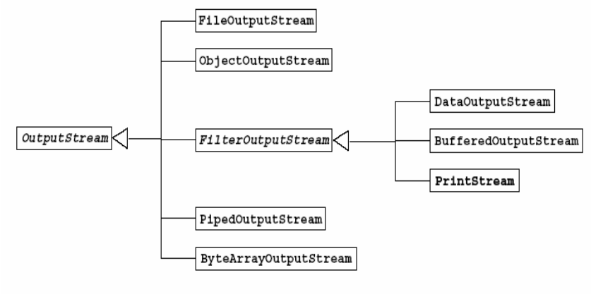
NHẬP XUẤT DỮ LIỆU ( I/O)
Phả hệ của InputStream - OutputStream

Slide 6
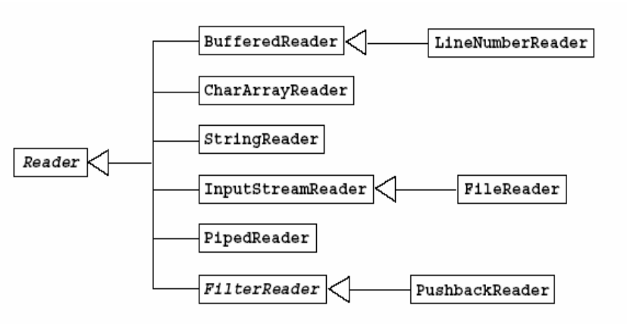
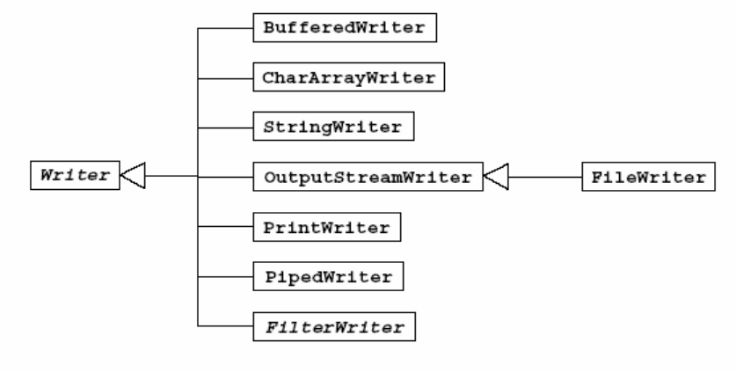
NHẬP XUẤT DỮ LIỆU ( I/O)
Phả hệ của Reader - Writer

Slide 7
NHẬP XUẤT DỮ LIỆU ( I/O)
Luồng chuẩn StandardStream trong thư viện java.lang chứa các thành phần vào ra cơ bản
  System.out: Chuẩn luồng dữ liệu output mặc định trong console
  System.in: Chuẩn luồng dữ liệu input mặc định là từ bàn phím
  System.error: Chuẩn luồng xử lý lỗi mặc định trong console

Slide 8
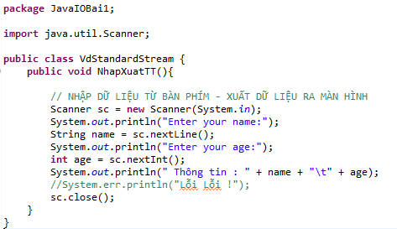
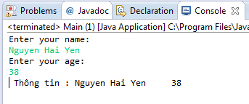
NHẬP XUẤT DỮ LIỆU ( I/O)

Slide 9

NHẬP XUẤT DỮ LIỆU ( I/O)
Mở luồng
Sử dụng luồng (read, write, hoặc cả hai)
Đóng luồng

Slide 10

NHẬP XUẤT DỮ LIỆU ( I/O)
VD: đọc file
FileReader được sử dụng để kết nối với một file sẽ được dùng cho input
Open Stream
FileReader fr = new FileReader( filename );
Filename xác định vị trí của file
Chúng ta không cần sử dụng đến filename nữa. Thay vào đó ta sử dụng fr

Slide 11

NHẬP XUẤT DỮ LIỆU ( I/O)
Use Stream
Sử dụng một luồng có nghĩa là thực hiện việc đưa dữ liệu vào hoặc lấy dữ liệu ra từ luồng đó
VD :
    FileReader fr = new FileReader("Text.txt");
    int kt = fr.read(); //đọc từng ký tự
    BufferedReader br = new BufferedReader(fr);
    String line = "";
    line = br.readLine(); // đọc từng dòng

Slide 12

NHẬP XUẤT DỮ LIỆU ( I/O)
Close Stream
Java sẽ tự đóng luồng khi chương trình kết thúc. Tuy nhiên chúng ta cần chủ động đóng các luồng để giải phóng bất kỳ nguồn hệ thống nào có liên kết đến file khi không sử dụng nữa
    VD : FileReader fr = new FileReader("Text.txt");
    ……..
    BufferedReader br = new BufferedReader(fr);
    ..........
    br.close(); fr.close()

Slide 13
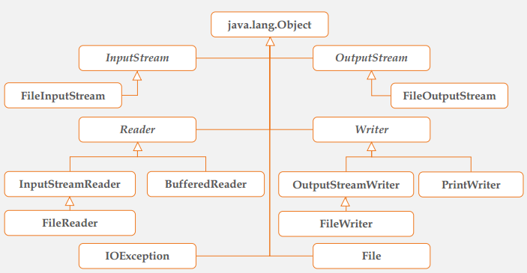
NHẬP XUẤT DỮ LIỆU ( I/O)

Slide 14

STREAM
Stream được định nghĩa như một luồng dữ liệu.
Có hai loại Stream:
InPutStream: sử dụng để đọc dữ liệu từ source
OutPutStream: sử dụng để ghi dữ liệu đến đích

Slide 15
FILE
Lớp File cho phép lấy thông tin của file và thư mục
  Bao gồm cả đường dẫn và tên file
  Phương thức khởi tạo
  File f = new File(“Test3.txt”);

Slide 16
FILE
Các phương thức của lớp File
Public boolean Exists()
Public String getName()
Public long lastModifier()
Public long length()
Public boolean canRead()
Public boolean canWrite()
Public boolean isFile()
Public boolean isDirectory()
Public boolean mkdir()
Public boolean delete()
Public String[] list()

Slide 17
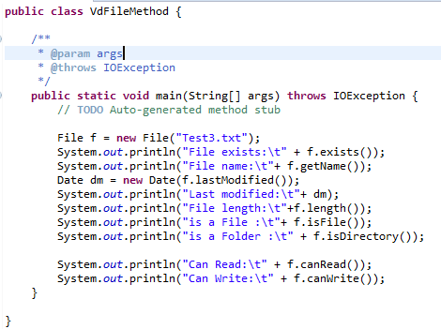
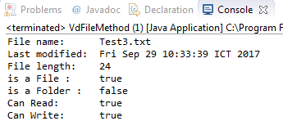
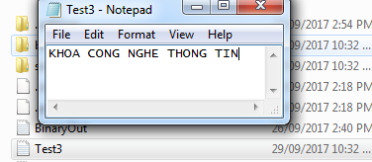
FILE

Slide 18
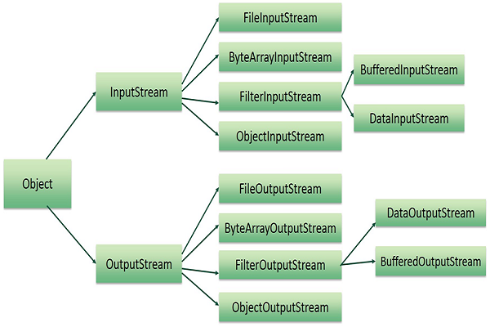
Reading and Writing Files

Slide 19
FILE
Sử dụng FileReader và FileWriter
FileReader : luồng đọc các ký tự
  FileReader (String filename)
  Read(): làm việc với char và char[]
FileWriter: luồng ghi các ký tự
  FileWriter (String filename)
  Write(): làm việc với char và char[]

Slide 20
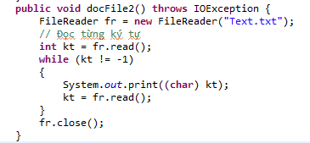
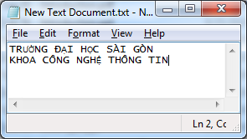
FILE
Đọc từng ký tự
TRƯỜNG ĐẠI HỌC SÀI GÒN
KHOA CÔNG NGHỆ THÔNG TIN

Slide 21
FILE
Trong nhiều trường hợp chúng ta làm việc với từng dòng thì Java hỗ trợ hai lớp là :
BufferedReader và BufferedWriter

Slide 22
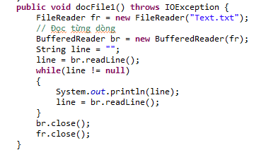
FILE
Đọc từng dòng

Slide 23
FILE
public void ghifile() throws IOExecption {
  File file= new File(“Text.txt”);
  FileWriter bw = new FileWriter(file);
  BufferWriter bw = new BufferWriter(fw);
  String str1=“TRƯỜNG ĐẠI HỌC SÀI GÒN”;
  String str2=“KHOA CÔNG NGHỆ THÔNG TIN”;
  bw.write(str1);
  bw.newLine();
  bw.write(str2);
  bw.flush();
  bw.close();
  fw.close()
}
Ghi từng dòng

Slide 24
FILE
Sử dụng FileInputStream và FileOutputStream
FileInputStream : luồng đọc các Byte
  FileInputStream (String filename)
  Read(): làm việc với bytes
FileOutputStream : luồng ghi các Byte
  FileOutputStream (String filename)
  Write(): làm việc với bytes
  Flush(): dữ liệu trên vùng đệm được viết xuống luồng xuất và từ đây đẩy xuống file đích

Slide 25
FILE
Một số phương thức của FileInputStream
read(): int
read(b: byte[]): int
read(b: byte[], off: int, len: int): int
available(): int // ước tính số byte còn lại có thể được đọc
close(): void

Slide 26
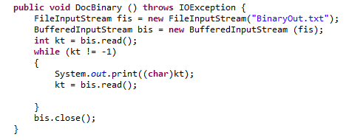
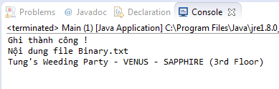
FILE
Đọc dữ liệu từ “BinaryOut.txt” và xuất ra màn hình

Slide 27
FILE
Một số phương thức của FileOutputStream
write(int b): void
write(b: byte[]): void
write(b: byte[], off: int, len: int): void
close(): void
flush(): void

Slide 28
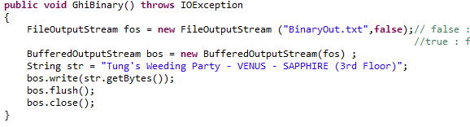
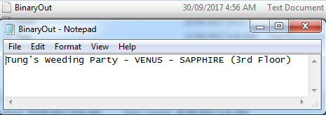
FILE

Slide 29
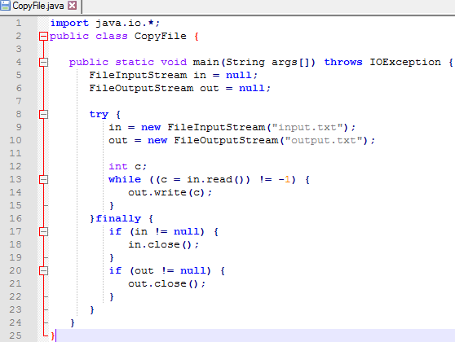
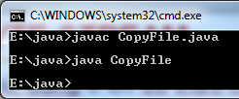

BYTE STREAM
Byte Stream sử dụng 8-bit để thực thi dữ liệu đầu vào và đầu ra

Slide 30
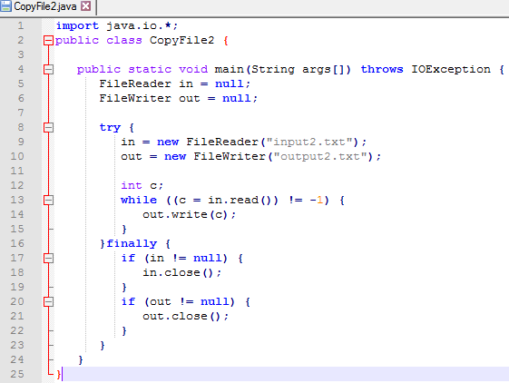
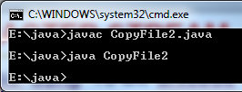

CHARACTER STREAM
Character Stream sử dụng 16-bit unicode để thực thi dữ liệu đầu vào và đầu ra

Slide 31
STANDARD STREAM
Java cung cấp ba luồng chuẩn như sau:
Standard Input: được sử dụng để cung cấp dữ liệu cho chương trình người dùng, thường là bàn phím. Được mô tả là System.in
Standard Output: được sử dụng để xuất dữ liệu chương trình người dùng, thường là màn hình. Được mô tả là System.out
Standard Error: được sử dụng để xuất lỗi dữ liệu của chương trình, thường là dùng màn hình. Được mô tả như System.err

Slide 32
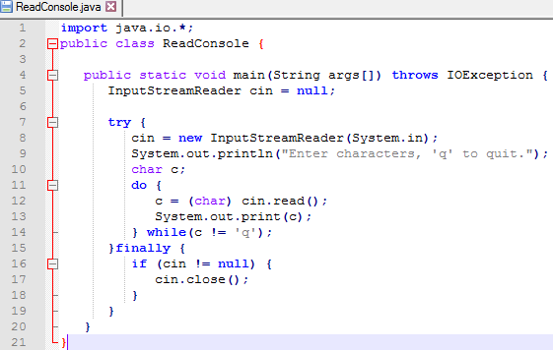
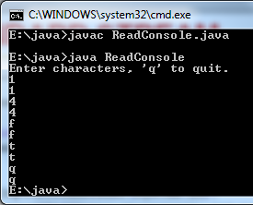
STANDARD STREAM

Slide 33
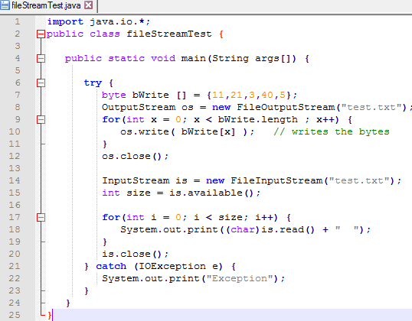
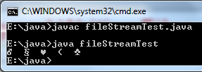
Reading and Writing Files

Slide 34
XIN TRÂN TRỌNG CÁM ƠN!

